Slide 1
Современные подходы
в работе с детьми
по изучению
основ ОБЖ в ДОУ
Из опыта работы
воспитателя структурного подразделения «Детский сад №2 «Улыбка»»
муниципального бюджетного дошкольного образовательного учреждения
«Детский сад «Радуга» комбинированного вида»
Рузаевского муниципального района
Уляшкиной Елены Николаевны

Slide 2
«Образование уменьшает число опасностей, угрожающих нашей жизни, уменьшает число причин страха и, давая возможность измерить опасность и определить ее последствия, уменьшает напряженность страха ввиду этих опасностей».
К.Д.Ушинский
Цель работы по воспитанию навыков безопасного поведения у детей – дать каждому ребенку основные понятия опасных для жизни ситуаций и особенностей поведения в них.

Slide 3
Работа по ознакомлению детей с правилами безопасности жизнедеятельности
должна входить во все разделы и направления программы воспитания в детском саду:
организованные формы обучения на занятиях,
совместную деятельность взрослого и ребенка,
самостоятельную деятельность ребенка,
воспитание навыков поведения,
ознакомление с окружающим,
развитие речи,
художественную литературу,
конструирование,
изобразительное искусство,
игру.

Slide 4
Принципы:
·
Не заучивать с детьми правила дорожного движения, а обучать их правилам безопасного поведения на улицах;
Чаще использовать наблюдения в реальной обстановке;
Применять разные формы работы (викторины, конкурсы, использовать кружковую и театральную деятельность применение методов проекта;
Проводить выставки детских рисунков,
Фотографии занятий,
Проведение тематических дней,
Показывать мультимедийные презентации.

Slide 5
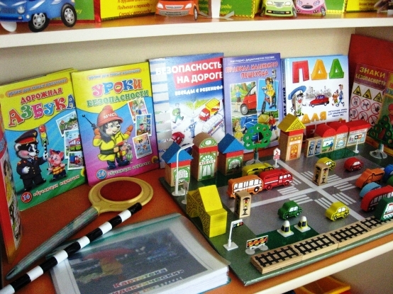

Slide 6
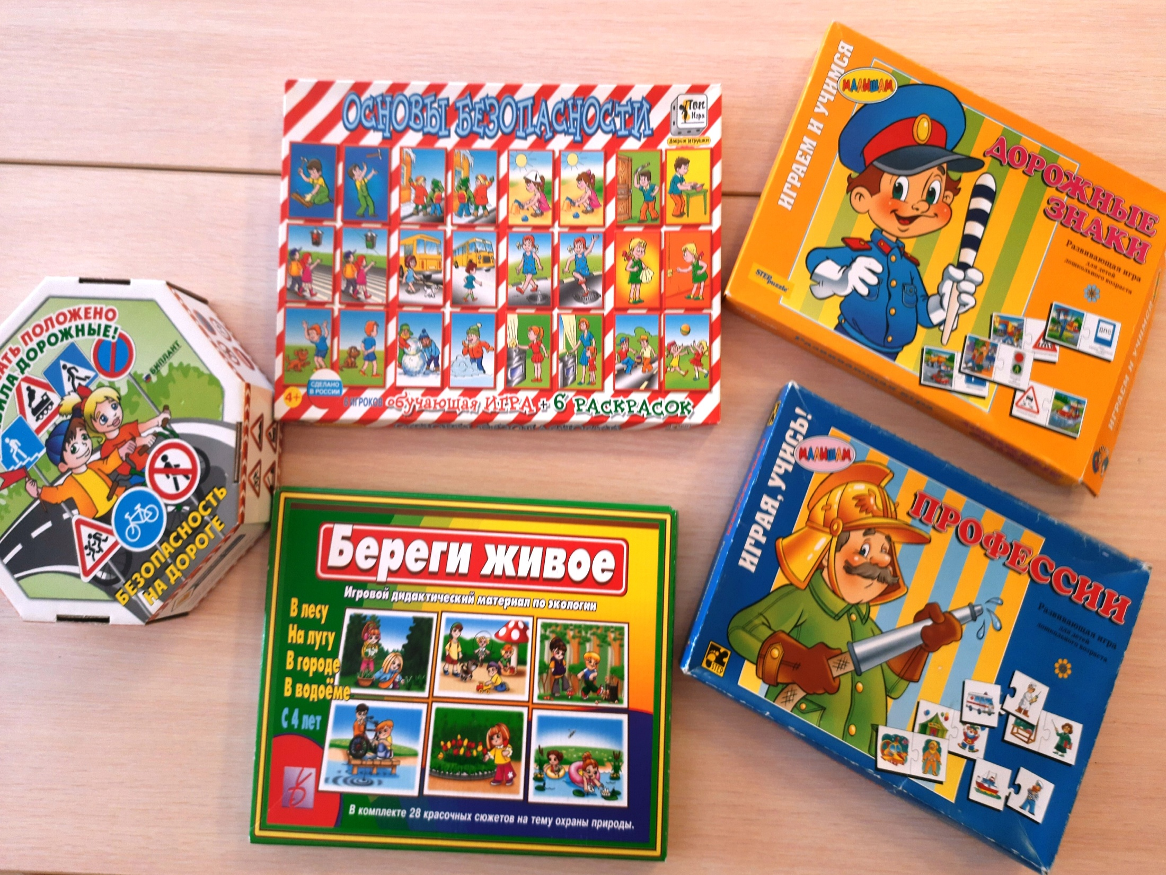

Slide 7
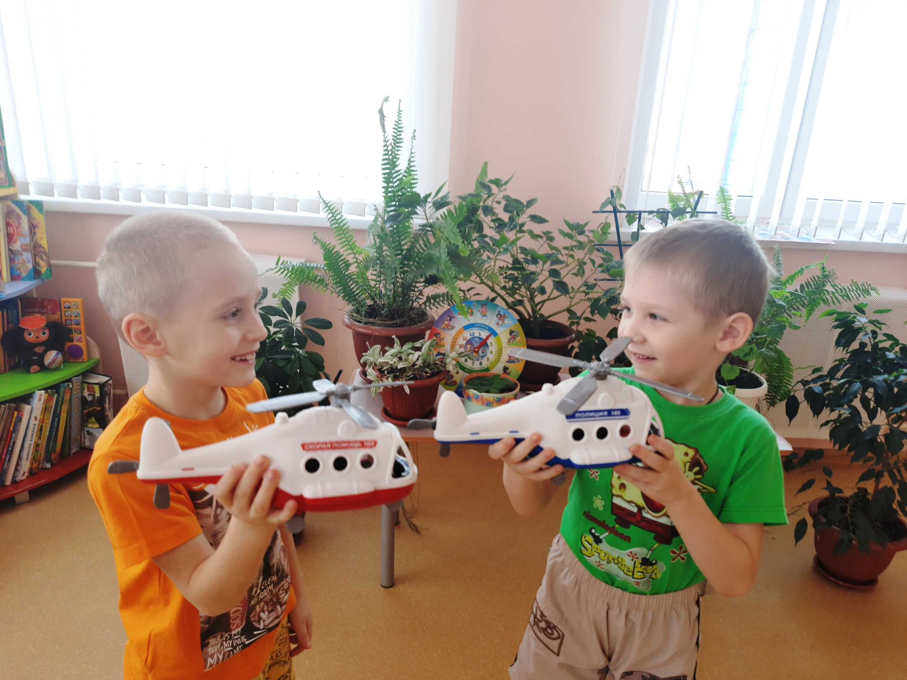

Slide 8
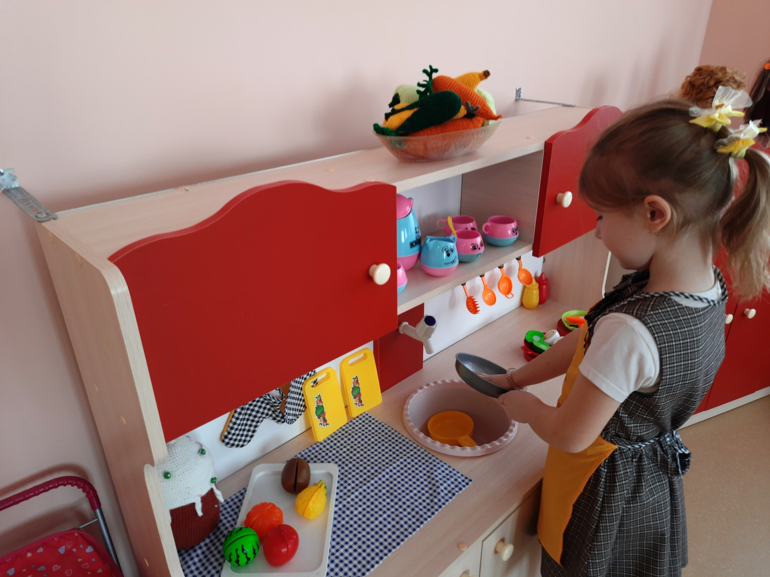

Slide 11
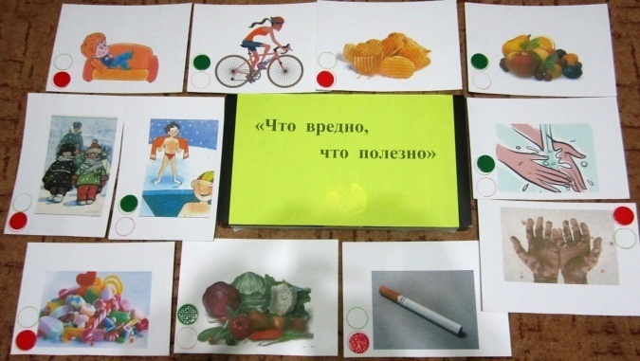

Slide 13
Методы
по формированию основ безопасности жизнедеятельности
Метод сравнения
Метод моделирования ситуаций
Метод проекта
Метод экспериментирования и опыты

Slide 14
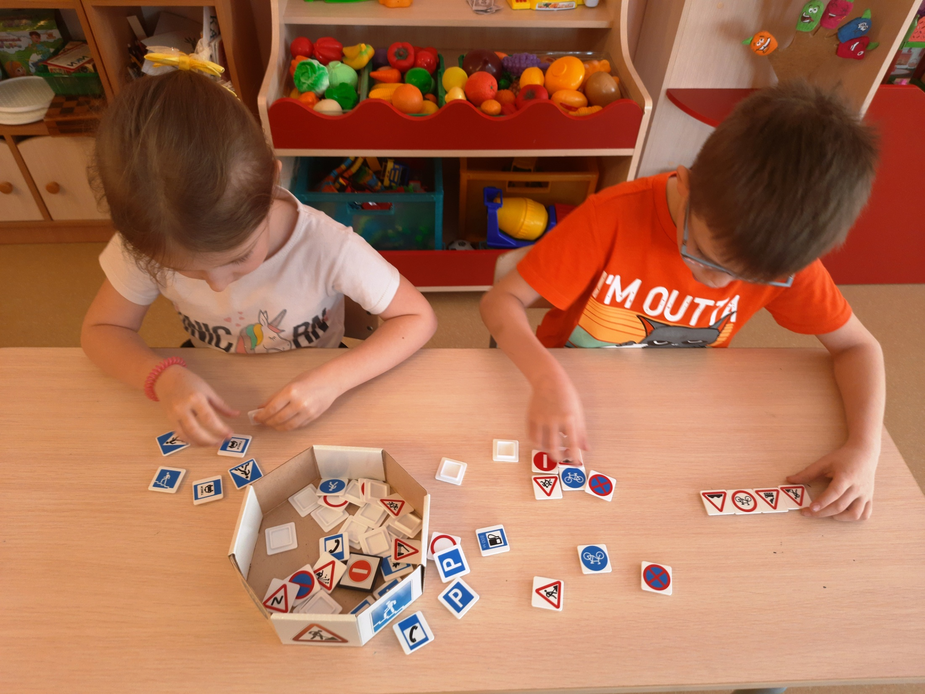

Slide 15
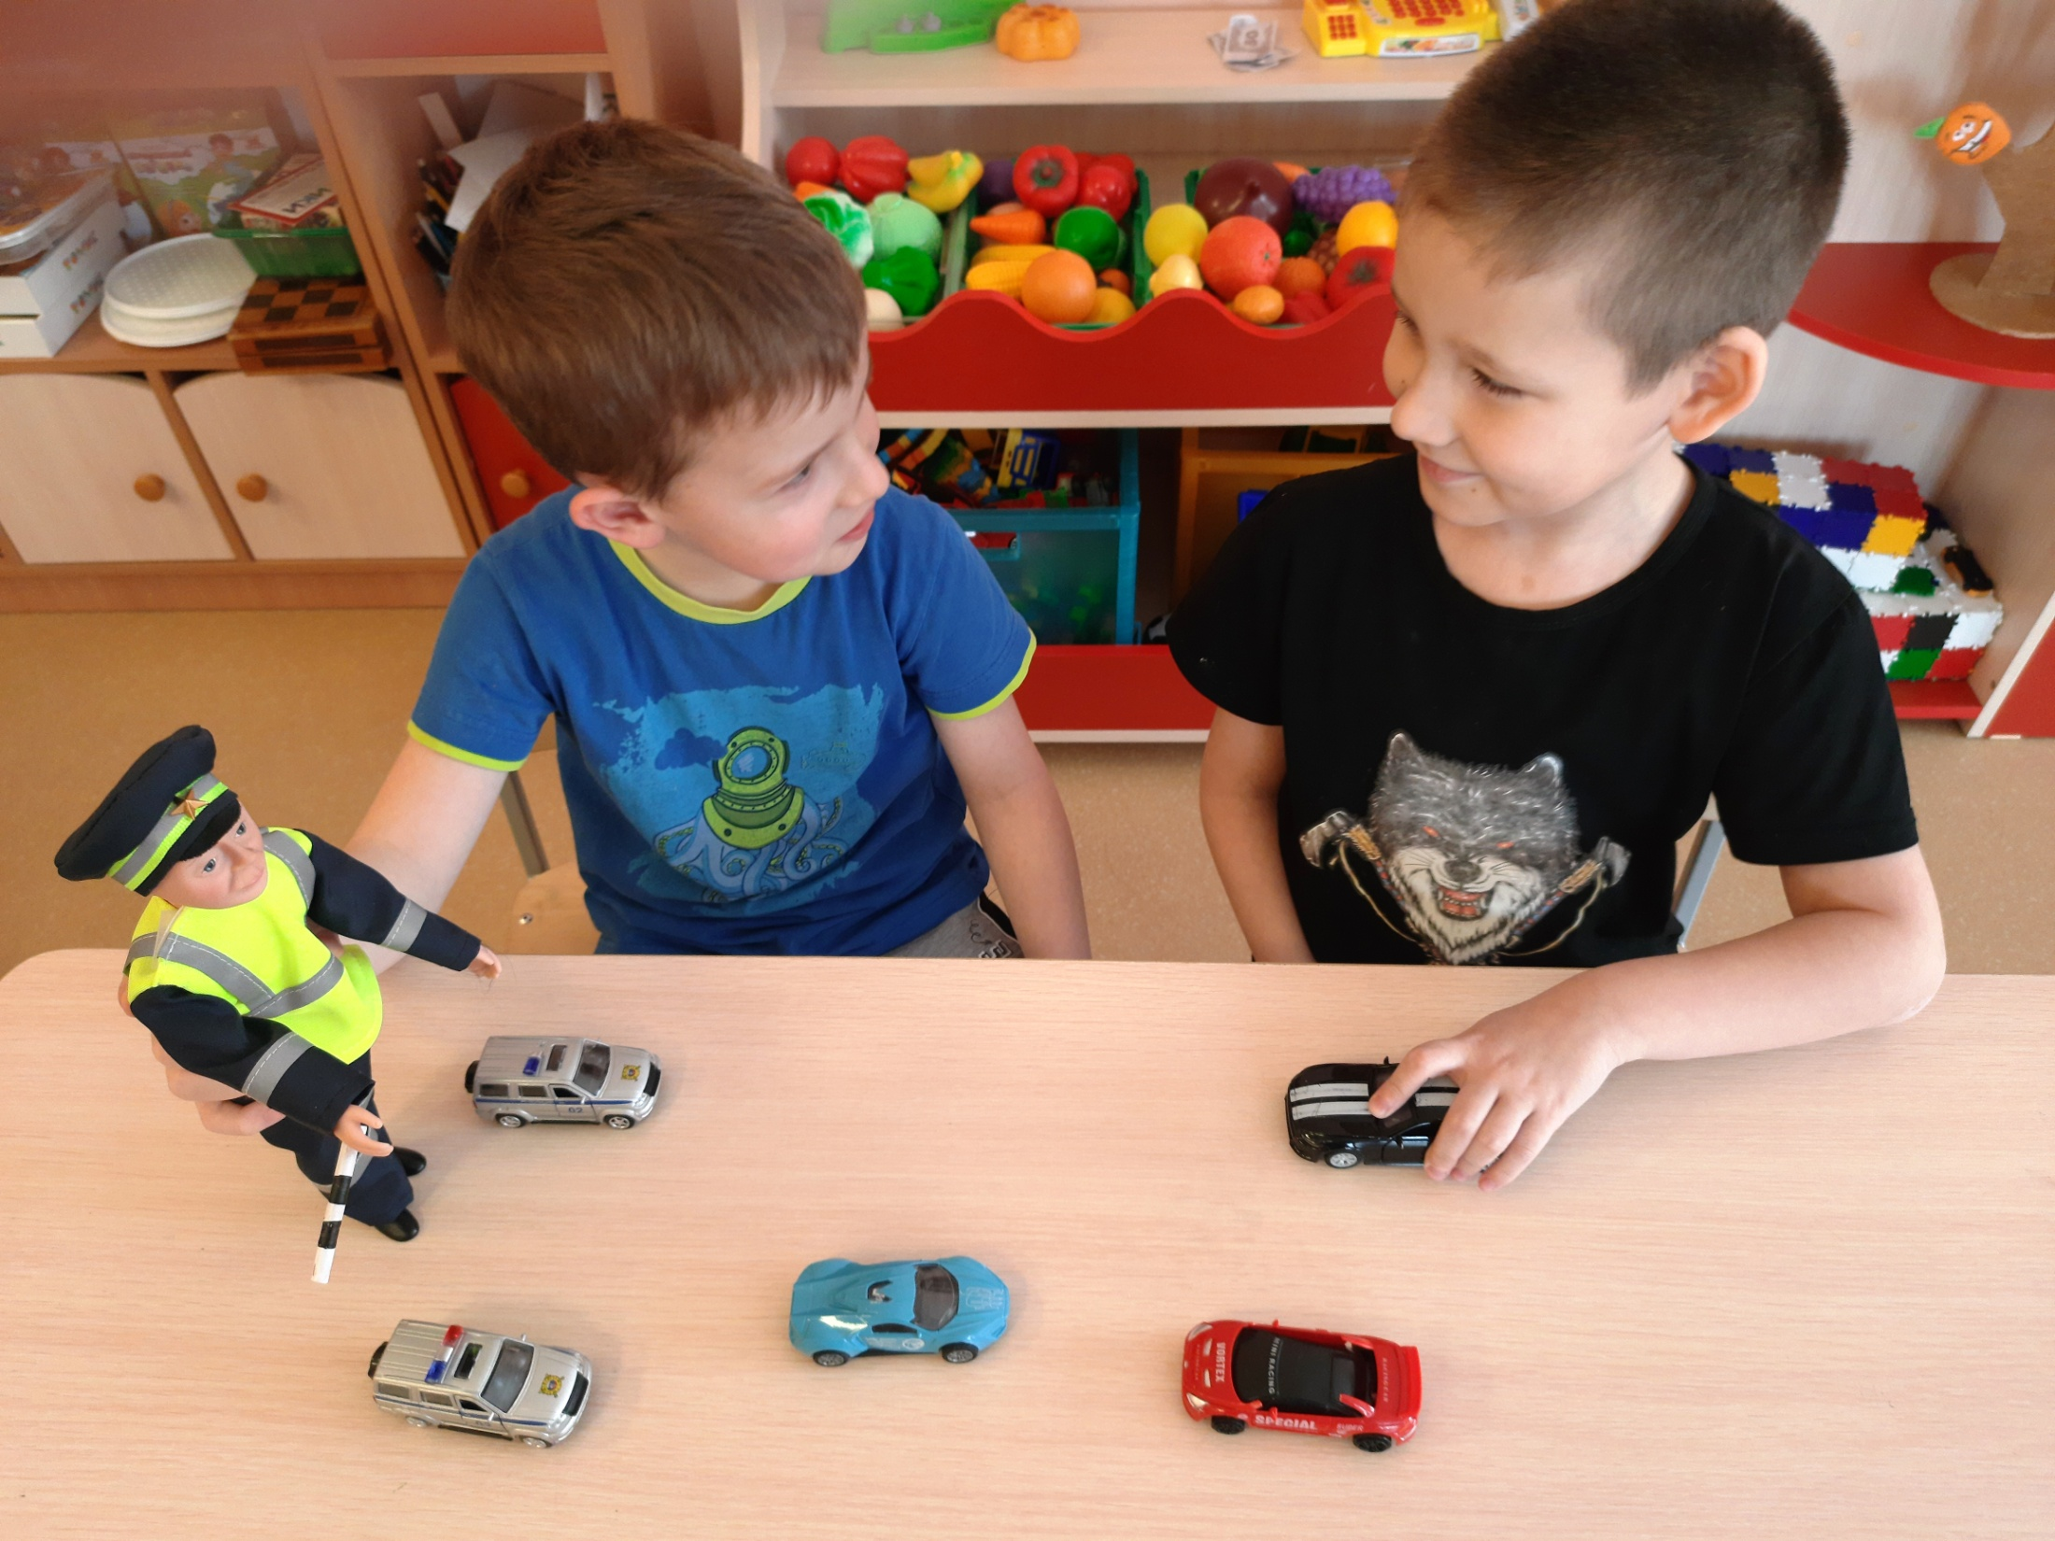

Slide 16
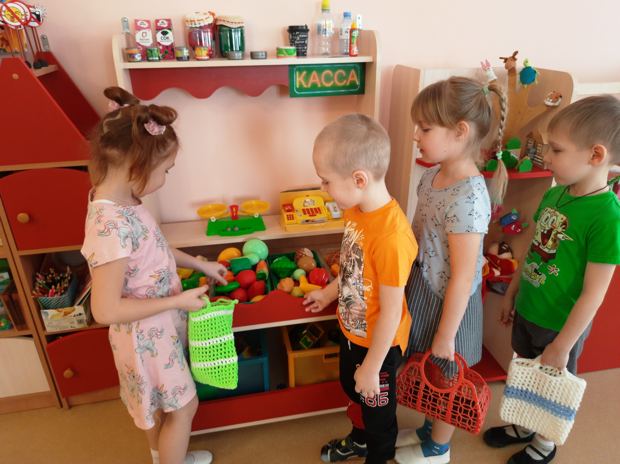

Slide 17
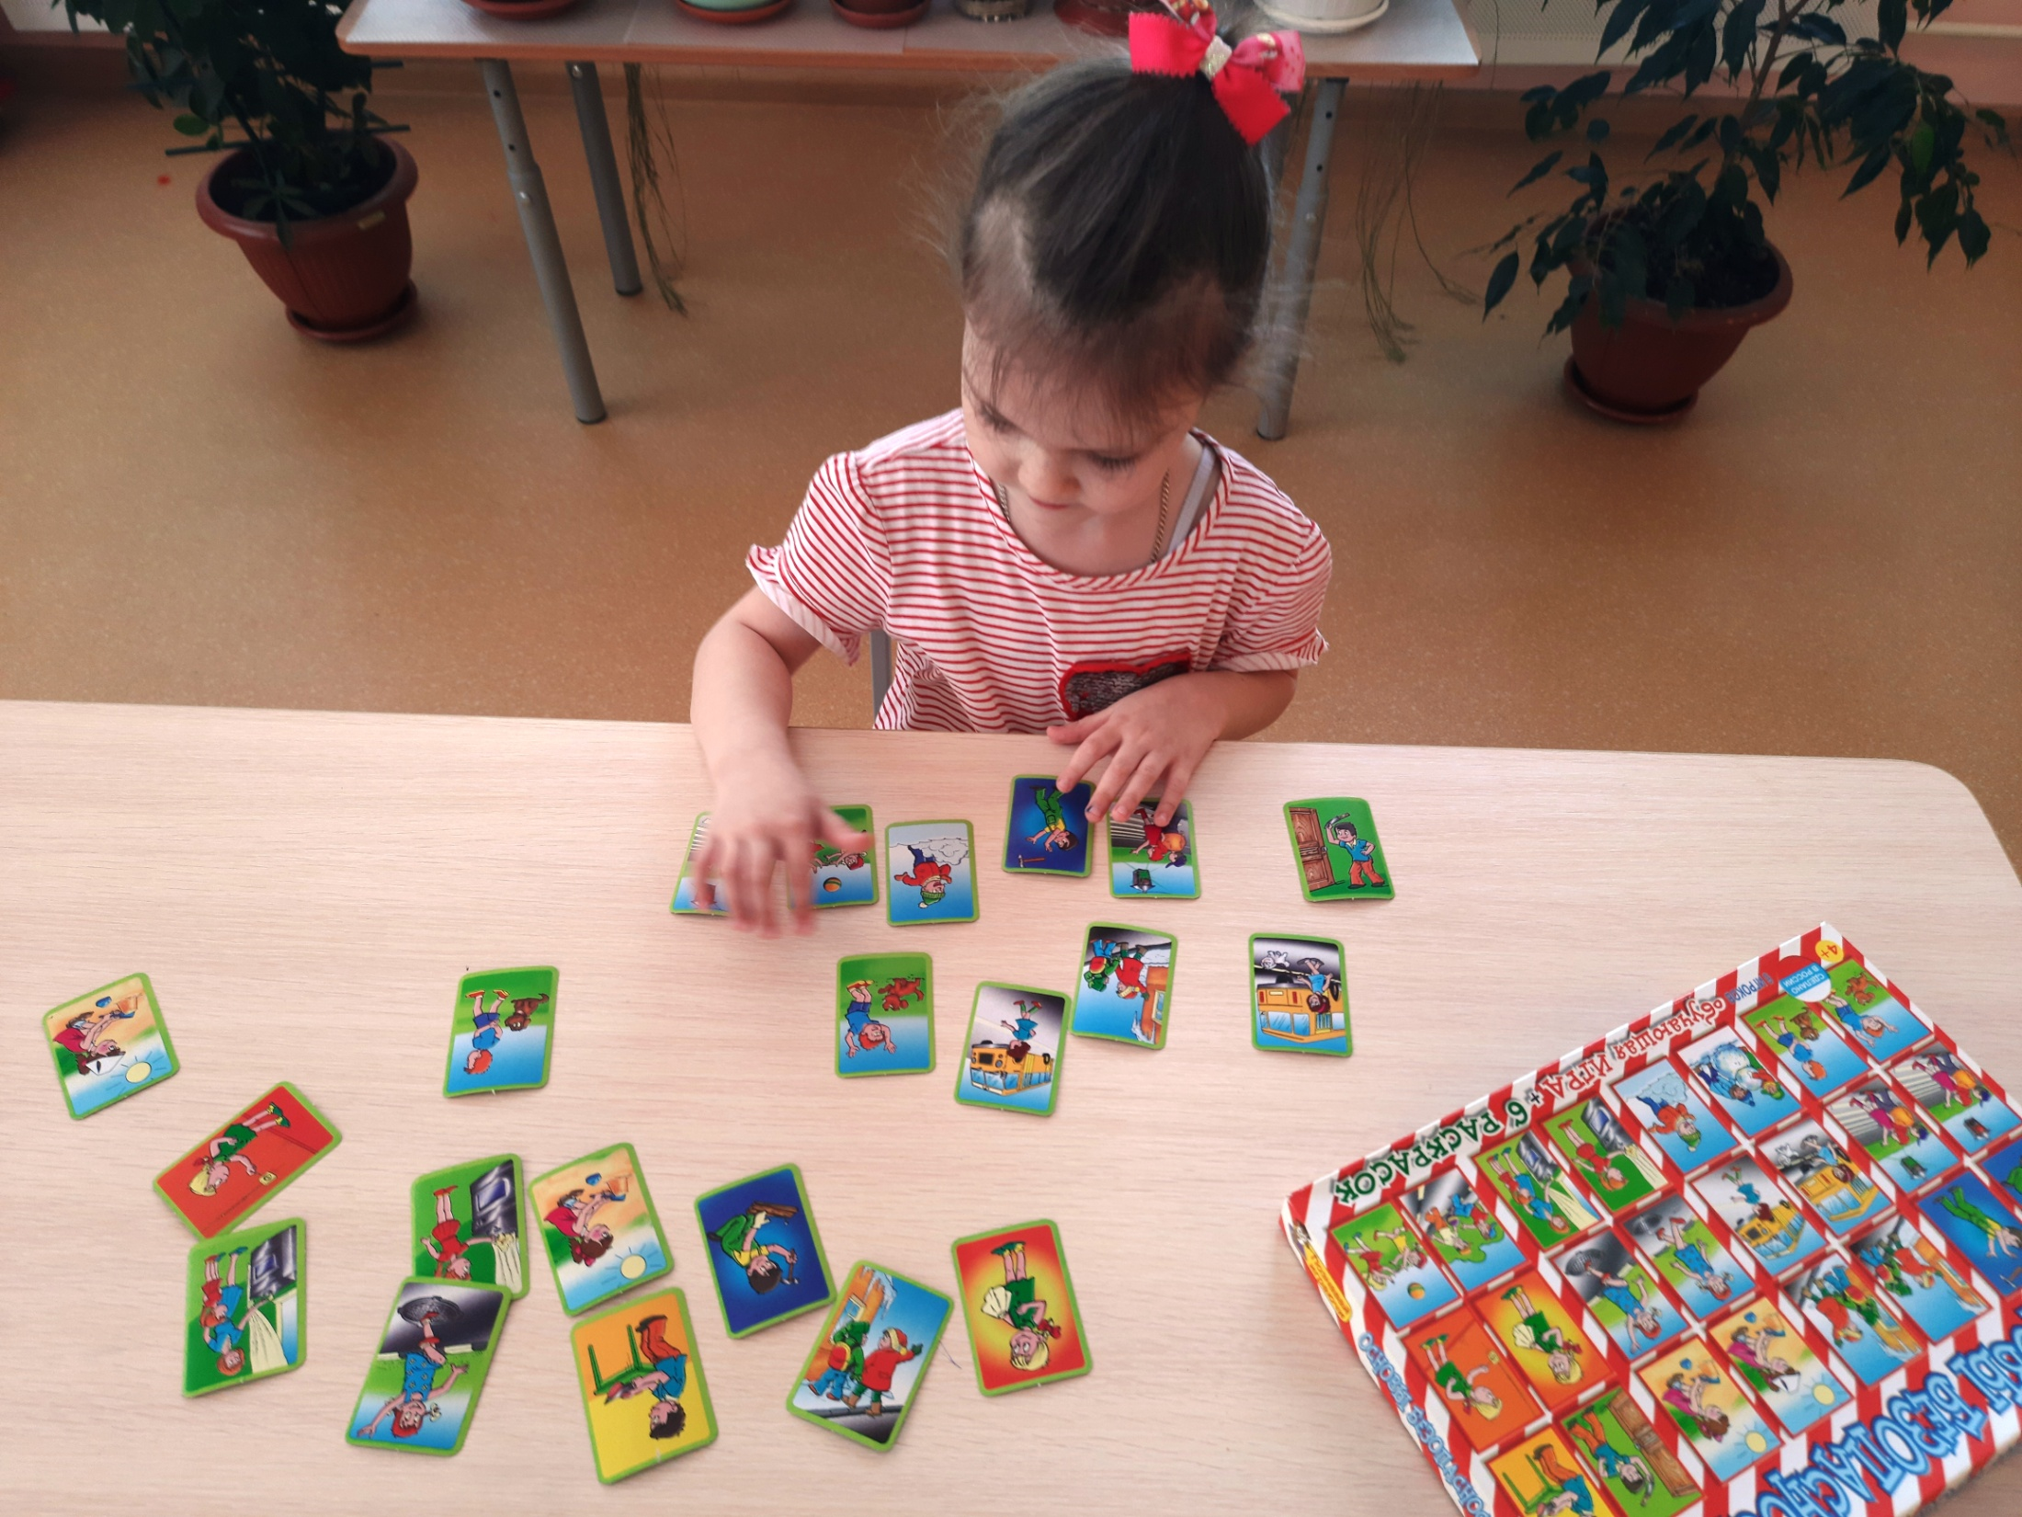

Slide 18
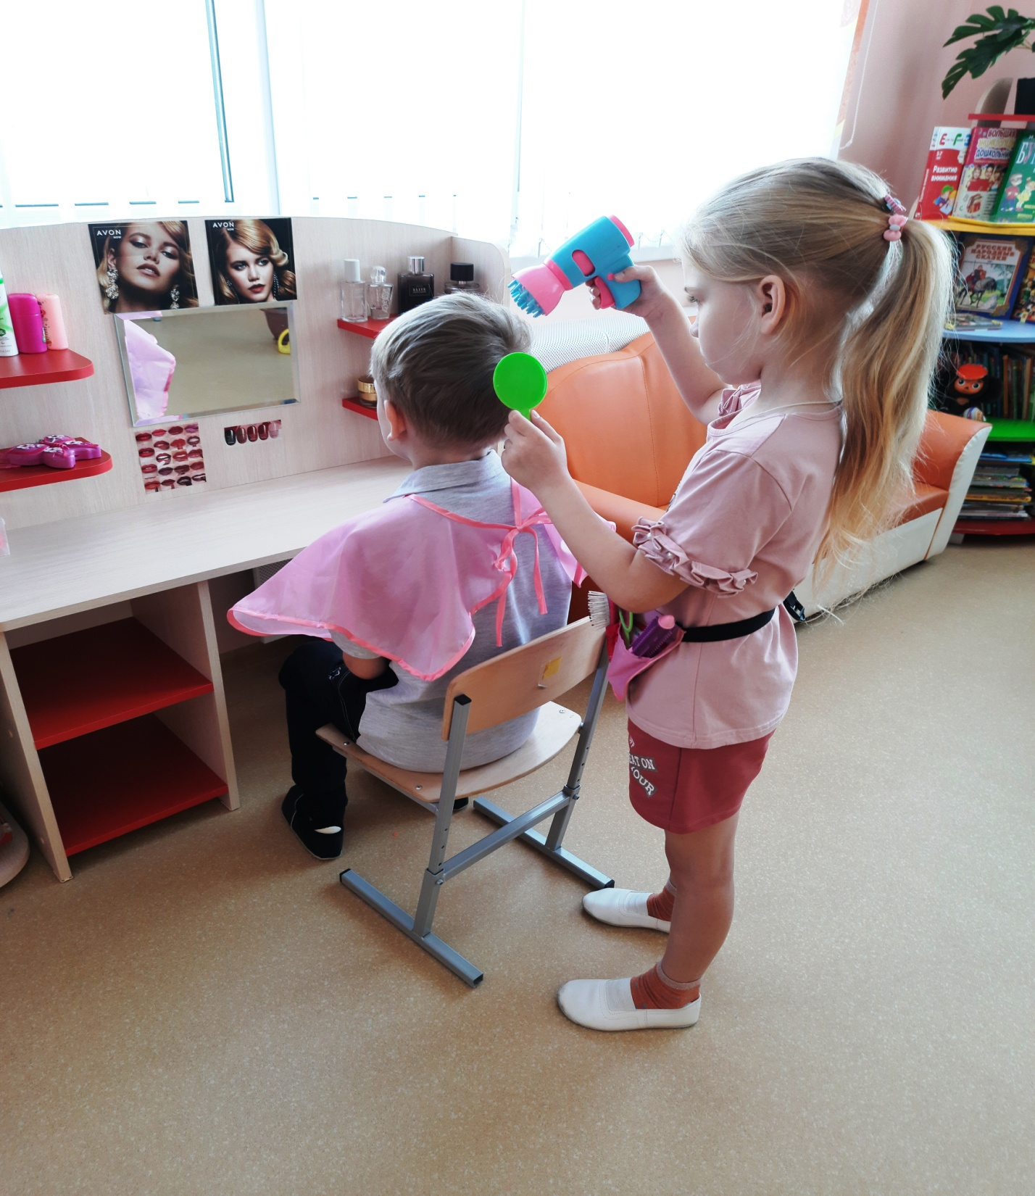

Slide 19
Формы работы с родителями
Цель работы с родителями - объяснить актуальность, важность проблемы безопасности детей, повысить образовательный уровень родителей по данной проблеме, обозначить круг правил, с которыми необходимо знакомить прежде всего в семье.
В работе с родителями используется
информационно-аналитическое направление: проведение опросов, анкетирование родителей;
познавательное направление: родительские собрания, семинары-практикумы;
наглядно-информационное направление: организация дней открытых дверей, открытый просмотр занятий и других видов деятельности, информация на стенде, папки-передвижки, разработка памяток;
досуговое направление: совместное проведение праздников, досугов, экскурсий;
выставки семейных творческих работ, изделий из бросового и природного материала.

Slide 22
Ожидаемые результаты
Сформировать у детей навыки безопасного поведения на улице, в природе и в быту;
Выработать алгоритм действий в чрезвычайных ситуациях;
Сформировать простейшие представления о мероприятиях, направленных на сохранение здоровья.

Slide 23
Литература по ОБЖ
1. Авдеева Н.Н., Князева О.Л., Стеркина Р.Б. Безопасность: Учебное пособие по основам безопасности жизнедеятельности детей старшего дошкольного возраста. М.: ACT - С.П., 2002.
2. Анастасова Л.П., Иванова И.В., Ижевский П.В. Жизнь без опасностей. Первые шаги к самостоятельности. - М., 1996.
3. Артемова Л.В. Окружающий мир в дидактических играх дошкольников. - М., 1992.
4. Белая Н.Ю. Как обеспечить безопасность дошкольников. - М., 2000.
5. Кобитина И.И. Детям о технике. - М., 1991.
6. Усачев А., Березин А. Школа безопасности. - М., 1997
7. Шарова О.Г. Основы пожаробезопасного поведения. - СПб., 1997.
8. Шаталин А.А. «Огонь - наш друг, огонь - наш враг». // После уроков - 2003.
9. Якупов А.М. Организационно-педагогические условия подготовки школьников к безопасному участию в дорожном движении: Автореф. дисс. канд. пед. наук. Магнитогорск, 1997г.

Slide 24
Спасибо
за
внимание!

